Slide 1
Német nyelv alapok
Takács Noémi

Slide 2
Vorstellung
Mein Name ist……….
Ich wohne in…….
Ich bin ……. Jahre alt.
Ich lerne in der Ágoston Trefort Fachmittelschule.
Ich möchte ………… werden.
Mein Beruf ist………..
Ich arbeite als ………….., in ……………….

Slide 3
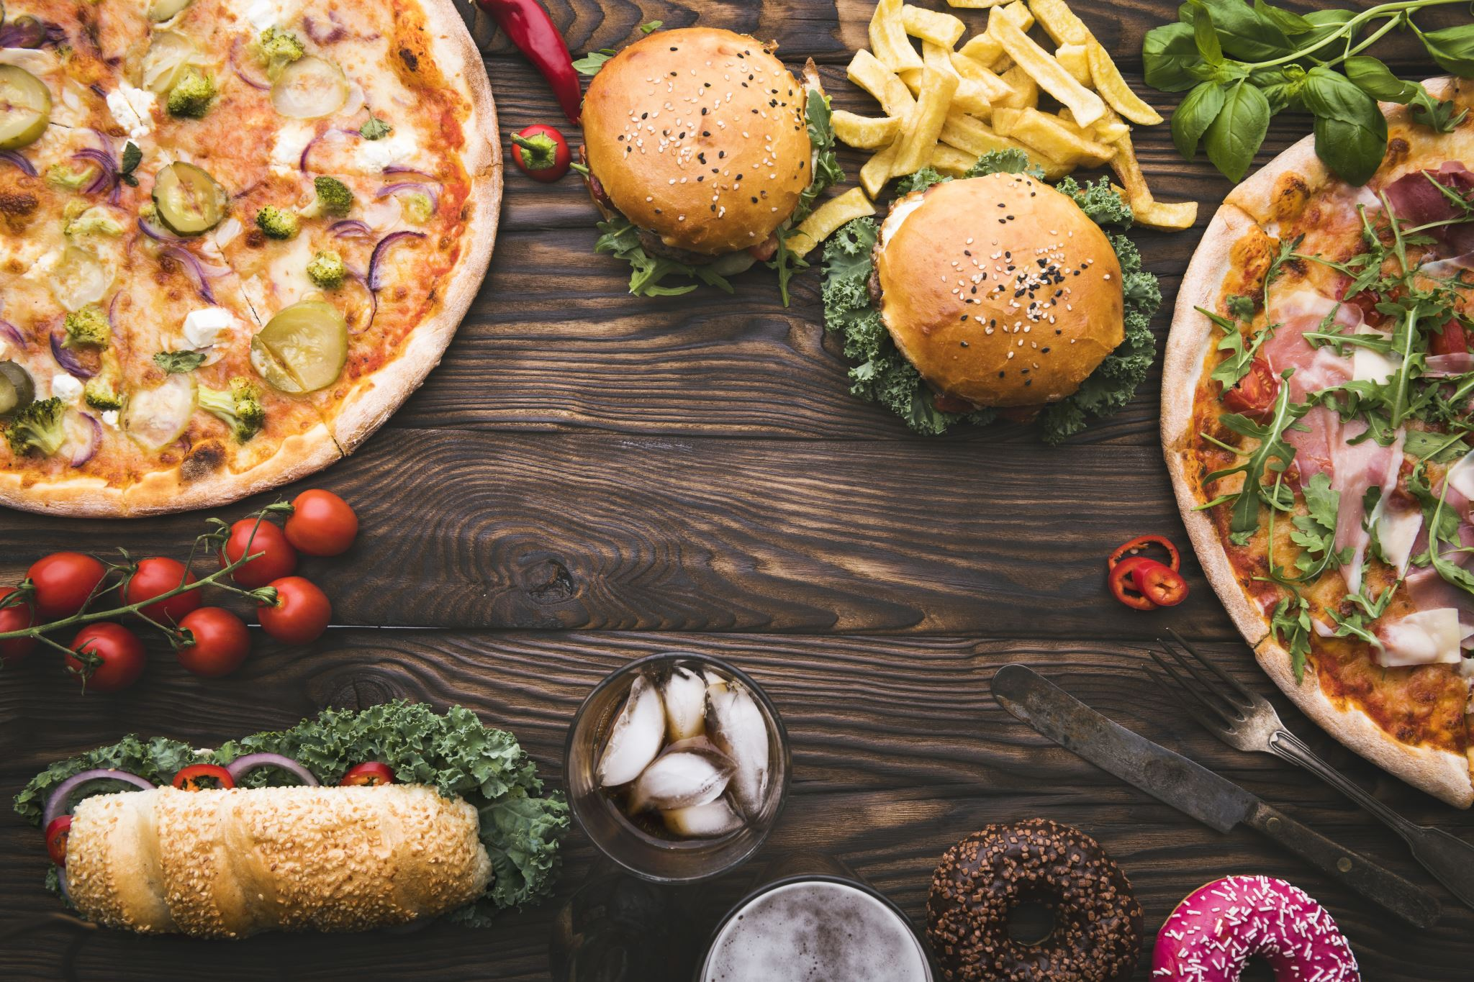
Die Lebensmittel
Backwaren:
das Brot,Roggenbrot, Vollkornbrot, Schwarzbrot, Weiβbrot, das Brötchen, der Kipferl, das Hörnchen, der Kuchen, der Strudel, der Zopf
Fleischprodukte:
Der Aufschnitt, die Salami, der Schinken, der Speck, die Wurst, die Leberwurst, das Würstchen, das Schweinefleisch, das Hühnerfleisch, das Rindfleisch

Slide 4
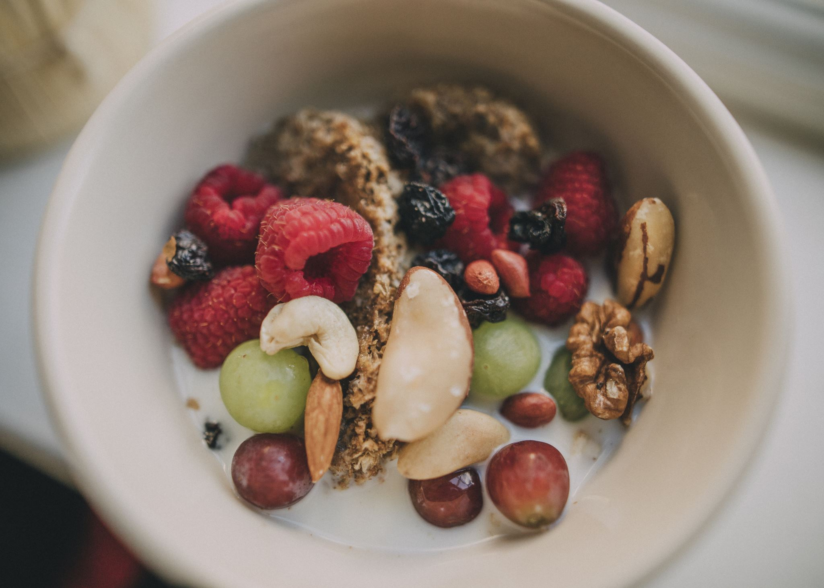
Die Lebensmittel
Milchprodukte:
Die Milch, der Käse, die Sahne, die sauere Sahne, die Butter, der Quark, der Jogurt, der Fruchtjogurt
Obstwaren:
Der Apfel, die Birne, die Pflaume, die Erdbeeren, die Melone, die Aprikose, die Pfirsiche, der Trauben, die Orange, die Banane

Slide 5
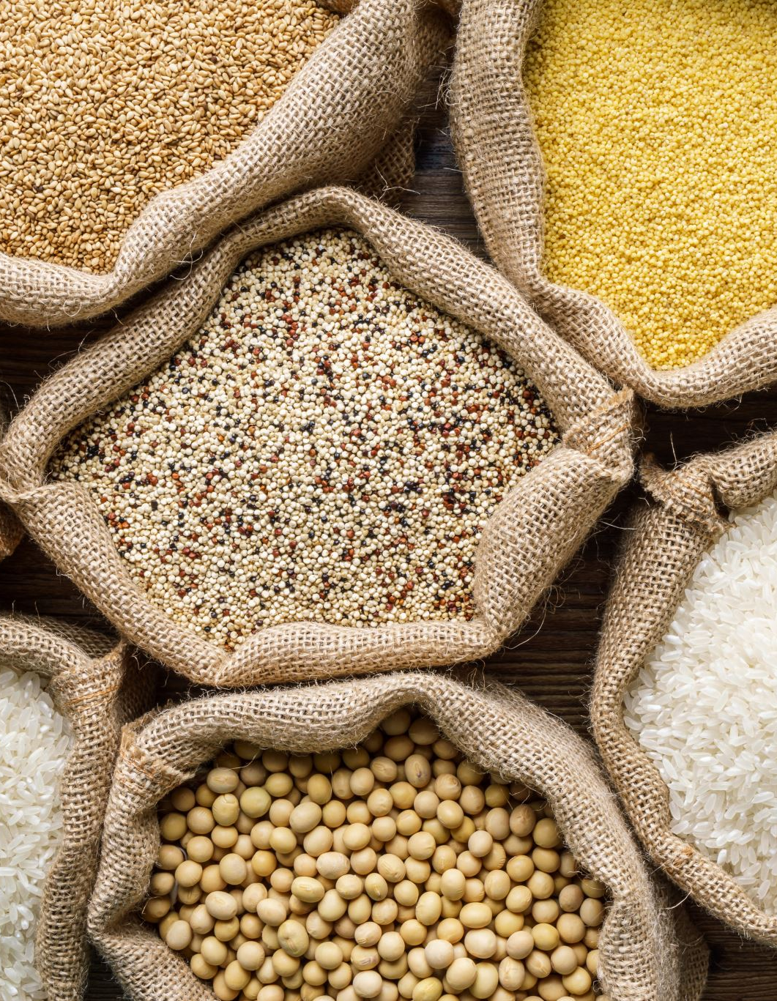
Die Lebensmittel
Gemüseware:
der Paprika, die Gurke, die Zwiebeln,die Bohnen, der Kohl, der Rotkohl,die Möhre, das Radieschen,der Kürbis, die Linse, die Erbse,
die Kartoffeln, der Salat, die Sellerie
Trockene Waren:
die Teigwaren,das Öl,das Sonnenblumenöl,Spaghetti, Makkaroni,das Fleckerl, die Konserve,die Pasta, das Pesto,der Kaffee, der Tee,der Zucker, der Puderzucker, die Semmelbrösel,das Backpulver, der Reis,
das Weizenmehl, das Strudelmehl, der Salz

Slide 6
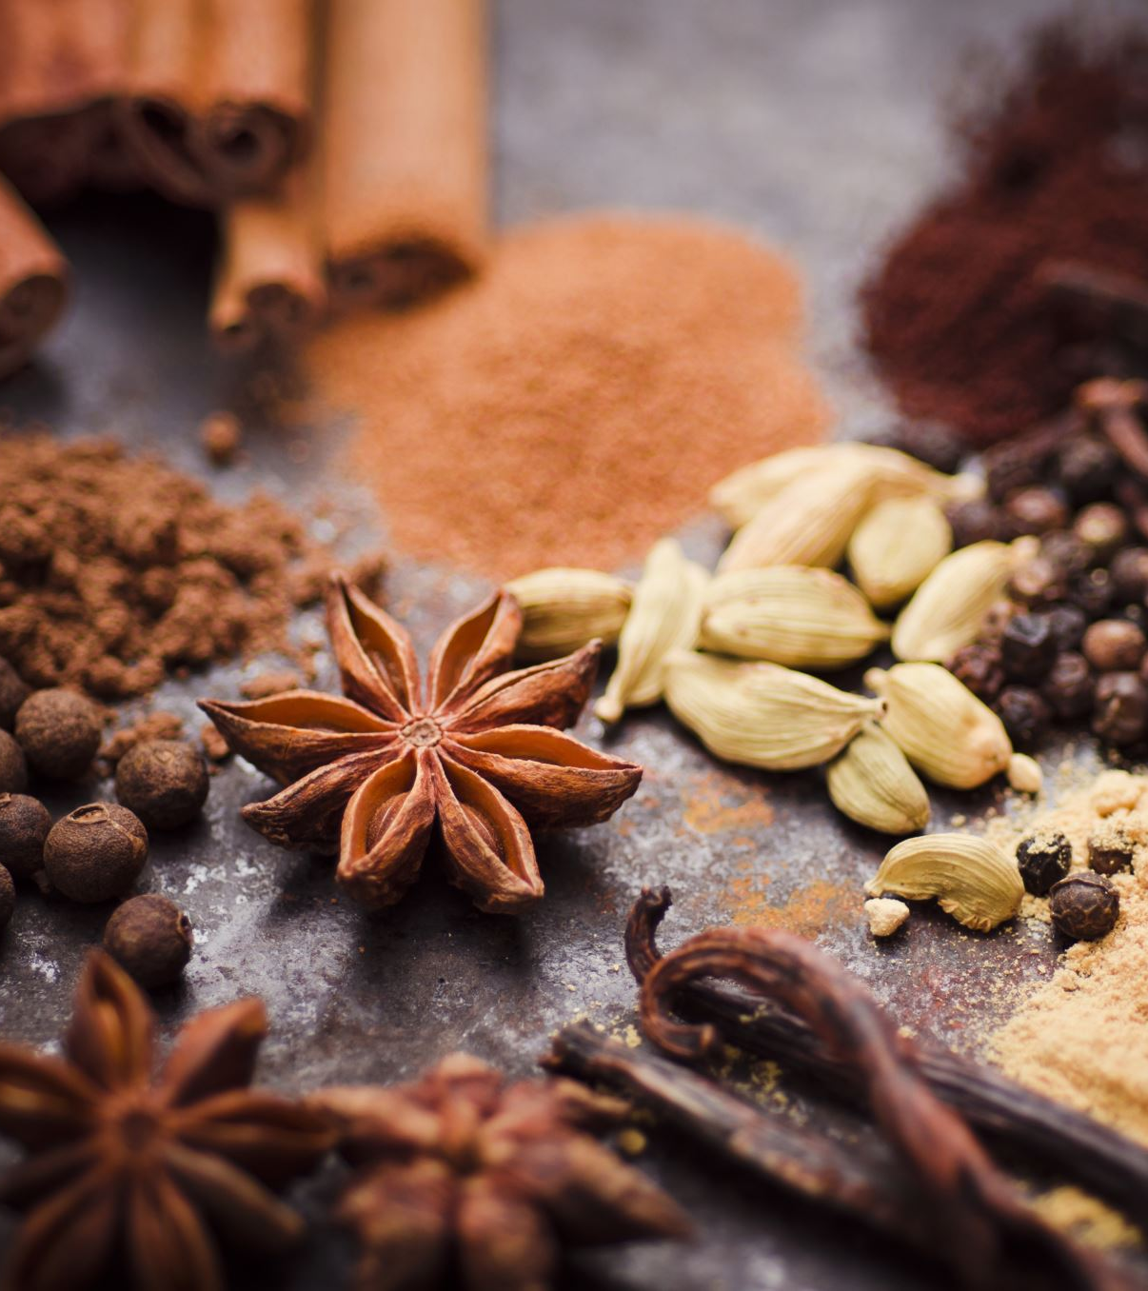
Die Lebensmittel
Die Gewürze:
der Salz, der Pfeffer,der Lorbeer,der Majoran, der Dill, der Zimt, der Thymian,die Nelke, der Kümmel
Die Süssigkeiten/:
Bonbons, Kaugummi,Praline Chips,Kekse, Waffeln,Vollmilchschokolade,
Bittere Schokolade

